Slide 1
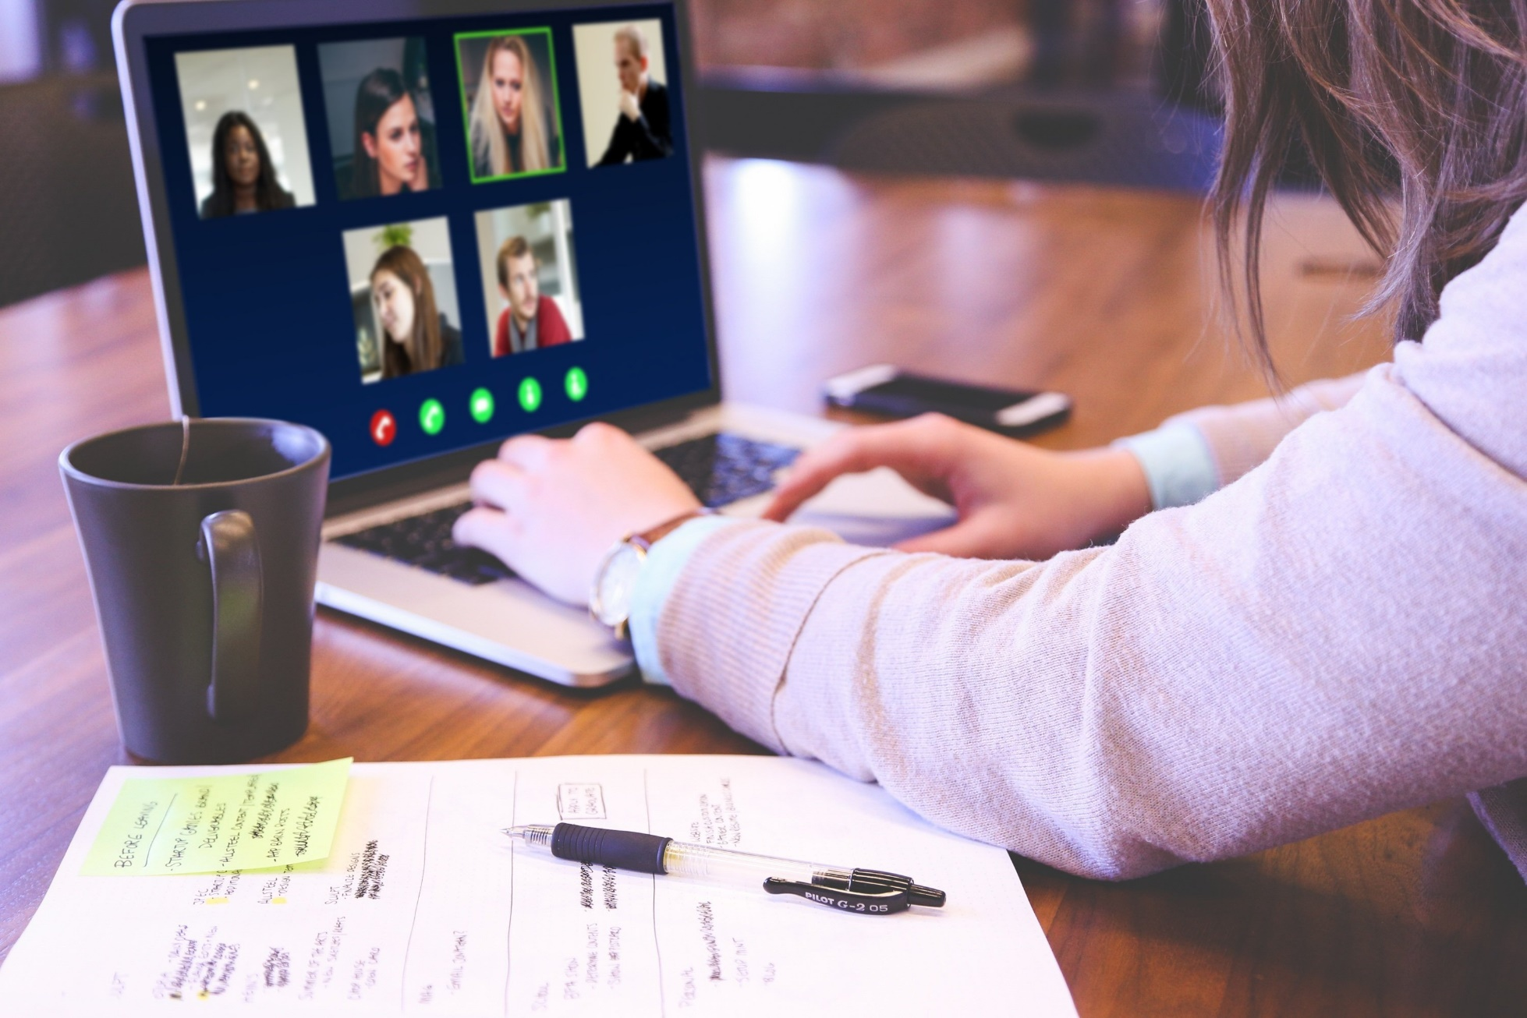



Fachunterricht
mit digitalen Medien gestalten
Didaktik der Biologie, Didaktik der Mathematik
Ludwig-Maximilians-Universität München

Slide 2
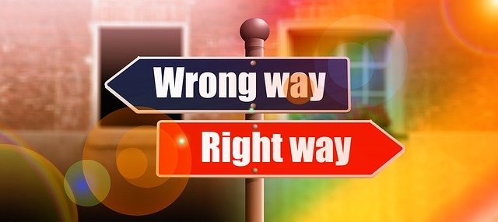

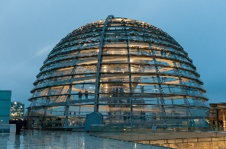
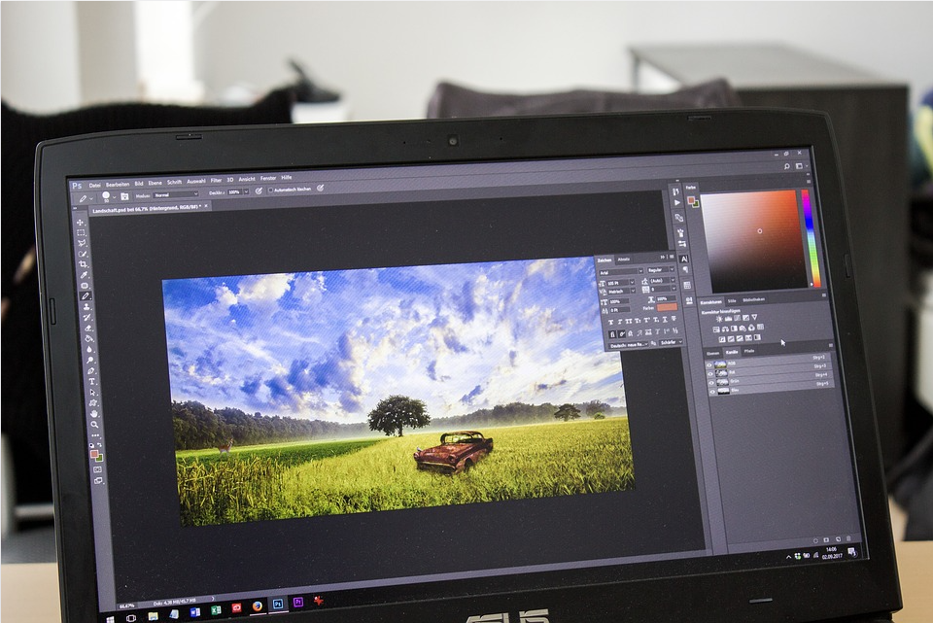
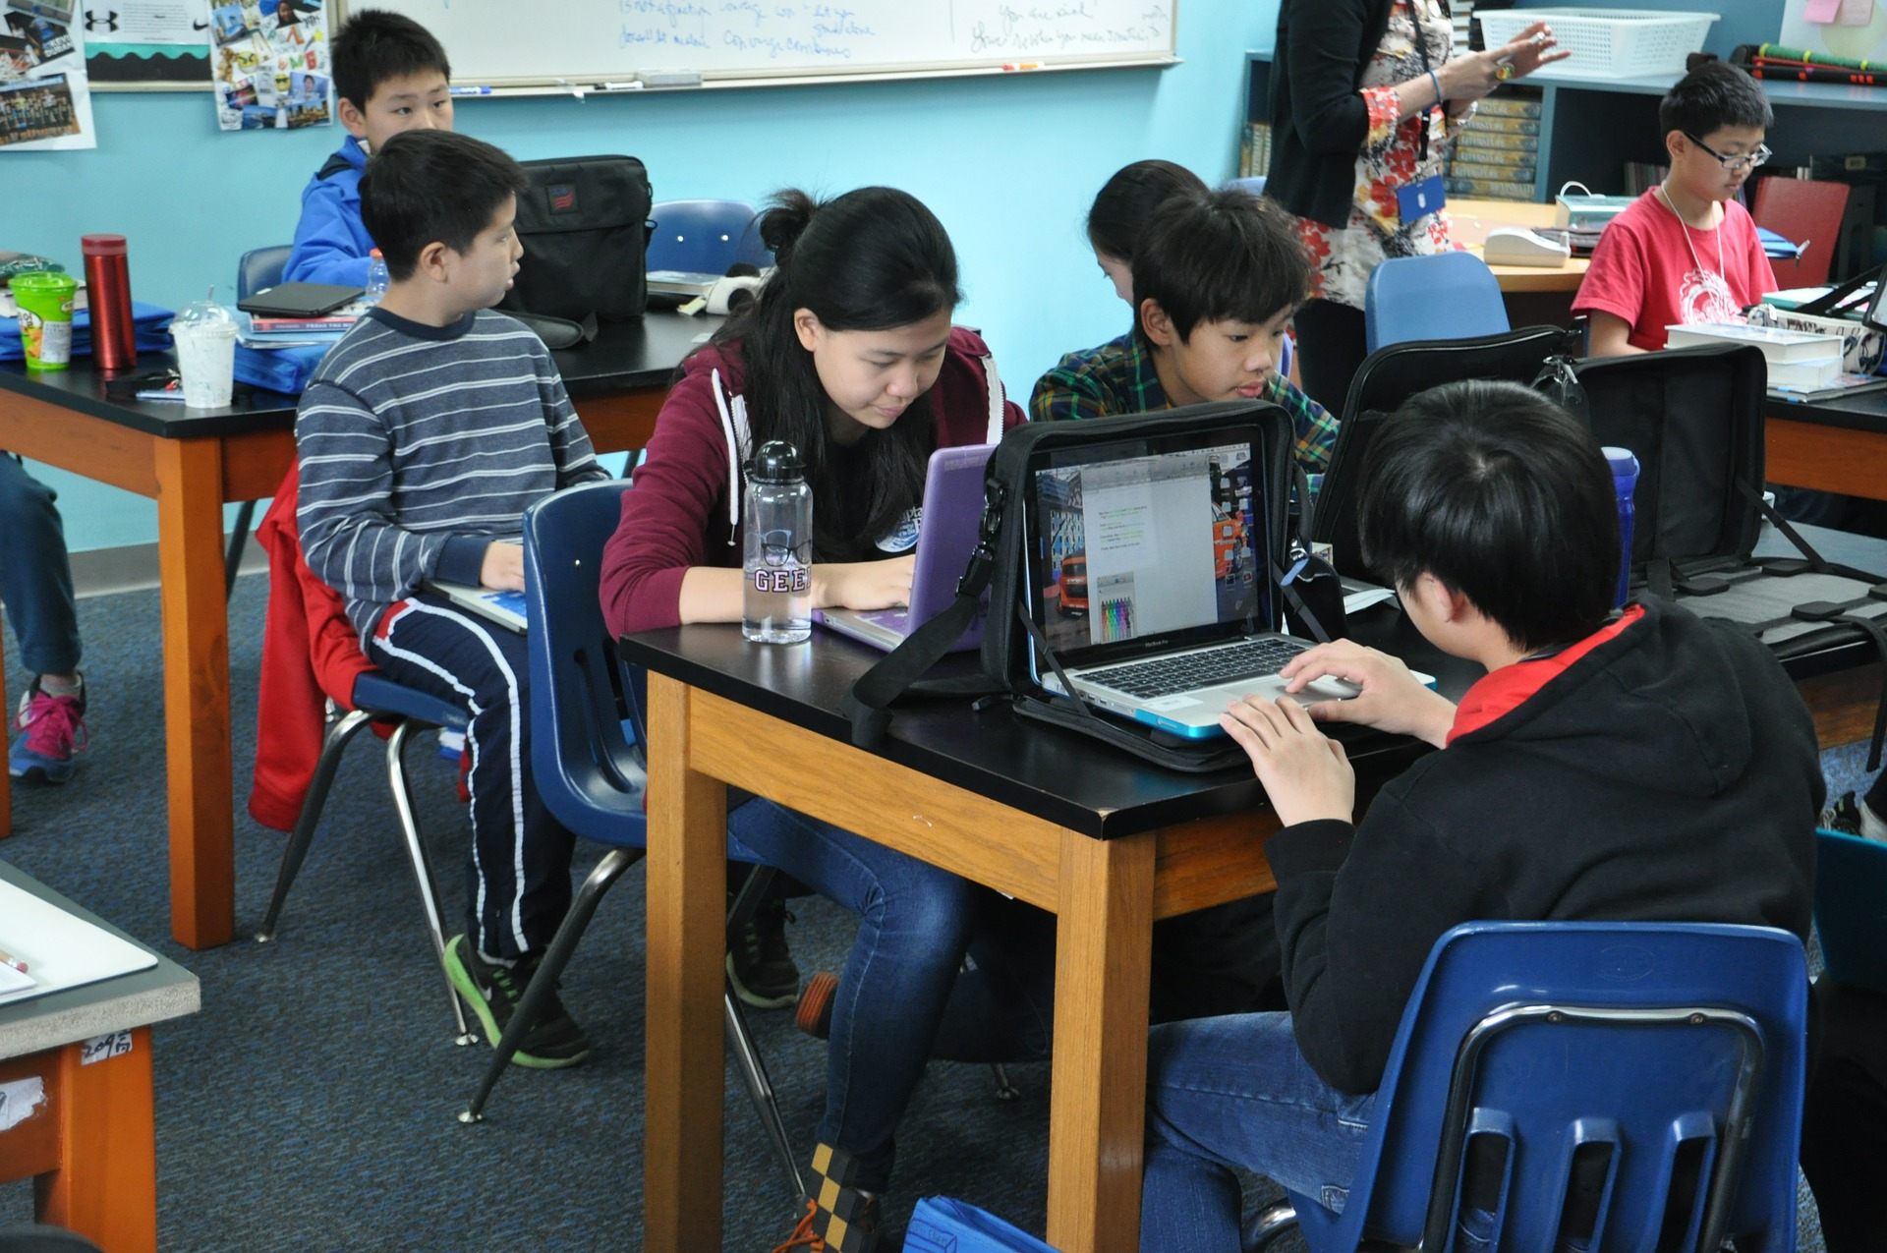
AGENDA
Warming Up
Mein Fach, digitale Medien und ich
Status Quo
Digitale Medien im Unterricht
Bildungspolitische
Leitlinien und Unterstützung
Qualität von digitalen Werkzeugen
Qualität von digitalen Werkzeugen im Unterricht

Slide 3
Warming Up
Mein Fach, digitale Medien & ich

Slide 4
Mein Fach, digitale Medien und ich
Beantworten Sie folgende Fragen zunächst für sich alleine.
Tauschen Sie Ihre Antworten dann mit einer Kollegin oder einem Kollegen aus.
Wie habe ich den Covid-19-Lockdown in Bezug auf meinen Biologie- bzw. Mathematikunterricht erlebt? Welche Chancen und Schwierigkeiten haben sich dabei ergeben?
Welche Chancen und Schwierigkeiten sehe ich beim Einsatz digitaler Medien allgemein für meinen Biologie- bzw. Mathematikunterricht?
Welche Wünsche habe ich an das Projekt im Hinblick auf Ihren Biologie- bzw. Mathematikunterricht?

Slide 5
Unsere drei Lupen
Digitale Medien
Konzeptorientierter
Unterricht
Kognitive
Aktivierung
Tag 2
Tag 3
Tag 4

Slide 6

Status Quo
Digitale Medien im Unterricht

Slide 7
Effektivität digitaler Medien
Hillmayr et al., 2020
Im Mathematik- und Naturwissenschaftsunterricht
Meta-Analyse von
92 empirischen Studien
Studien zum Einsatz digitaler Werkzeuge in der Sekundarstufe.
Nutzung digitaler Werkzeuge im Unterricht.
Jeweils Prä- und Post-Test.
Jeweils Vergleich mit einer Kontrollgruppe ohne digitale Werkzeuge.
Zeitraum 2000-2018.
  Schwerpunkt der Studien
  Fächer
  Größtenteils Mathematik (33).
  Gefolgt von Biologie (22).
  Jahrgangsstufen
  Unterstufe (5-7: 18).
  Mittelstufe (8-10: 37).
  Oberstufe (11-13: 27).
  Geringe Unterschiede der Effekte nach
  Fach und Jahrgangsstufe.

Slide 8
Effektivität digitaler Medien
Hillmayr et al., 2020
Im Mathematik- und Naturwissenschaftsunterricht
Meta-Analyse von
92 empirischen Studien
Studien zum Einsatz digitaler Werkzeuge in der Sekundarstufe.
Nutzung digitaler Werkzeuge im Unterricht.
Jeweils Prä- und Post-Test.
Jeweils Vergleich mit einer Kontrollgruppe ohne digitale Werkzeuge.
Zeitraum 2000-2018.
Gesamteffekt
Effektstärke
0,67
Mittlere Effektstärke
0,00
92 Studien

Slide 9
Effektivität digitaler Medien
Hillmayr et al., 2020
Im Mathematik- und Naturwissenschaftsunterricht
Meta-Analyse von
92 empirischen Studien
Studien zum Einsatz digitaler Werkzeuge in der Sekundarstufe.
Nutzung digitaler Werkzeuge im Unterricht.
Jeweils Prä- und Post-Test.
Jeweils Vergleich mit einer Kontrollgruppe ohne digitale Werkzeuge.
Zeitraum 2000-2018.
Nutzung durch…
Effektstärke
2 SoS
0,67
1 SoS
>2 SoS
0,00
29 Studien
14 Studien
11 Studien

Slide 10
Effektivität digitaler Medien
Hillmayr et al., 2020
Im Mathematik- und Naturwissenschaftsunterricht
Meta-Analyse von
92 empirischen Studien
Studien zum Einsatz digitaler Werkzeuge in der Sekundarstufe.
Nutzung digitaler Werkzeuge im Unterricht.
Jeweils Prä- und Post-Test.
Jeweils Vergleich mit einer Kontrollgruppe ohne digitale Werkzeuge.
Zeitraum 2000-2018.
Werkzeugtyp
Effektstärke
Dynamische Mathematik-werkzeuge
Intelligente Tutorensysteme
0,67
VR-Systeme
Tutorensysteme
Hypertextsysteme
Übungssysteme
0,00
36 bzw. 10 Studien
7 bzw. 22 Studien
6 bzw. 4 Studien

Slide 11
Effektivität digitaler Medien
Hillmayr et al., 2020
Im Mathematik- und Naturwissenschaftsunterricht
Meta-Analyse von
92 empirischen Studien
Studien zum Einsatz digitaler Werkzeuge in der Sekundarstufe.
Nutzung digitaler Werkzeuge im Unterricht.
Jeweils Prä- und Post-Test.
Jeweils Vergleich mit einer Kontrollgruppe ohne digitale Werkzeuge.
Zeitraum 2000-2018.
Fortbildung der Lehrkräfte
Effektstärke
Ja, vor dem Einsatz.
0,67
Nein oder nicht berichtet.
0,00
27 Studien
65 Studien

Slide 12
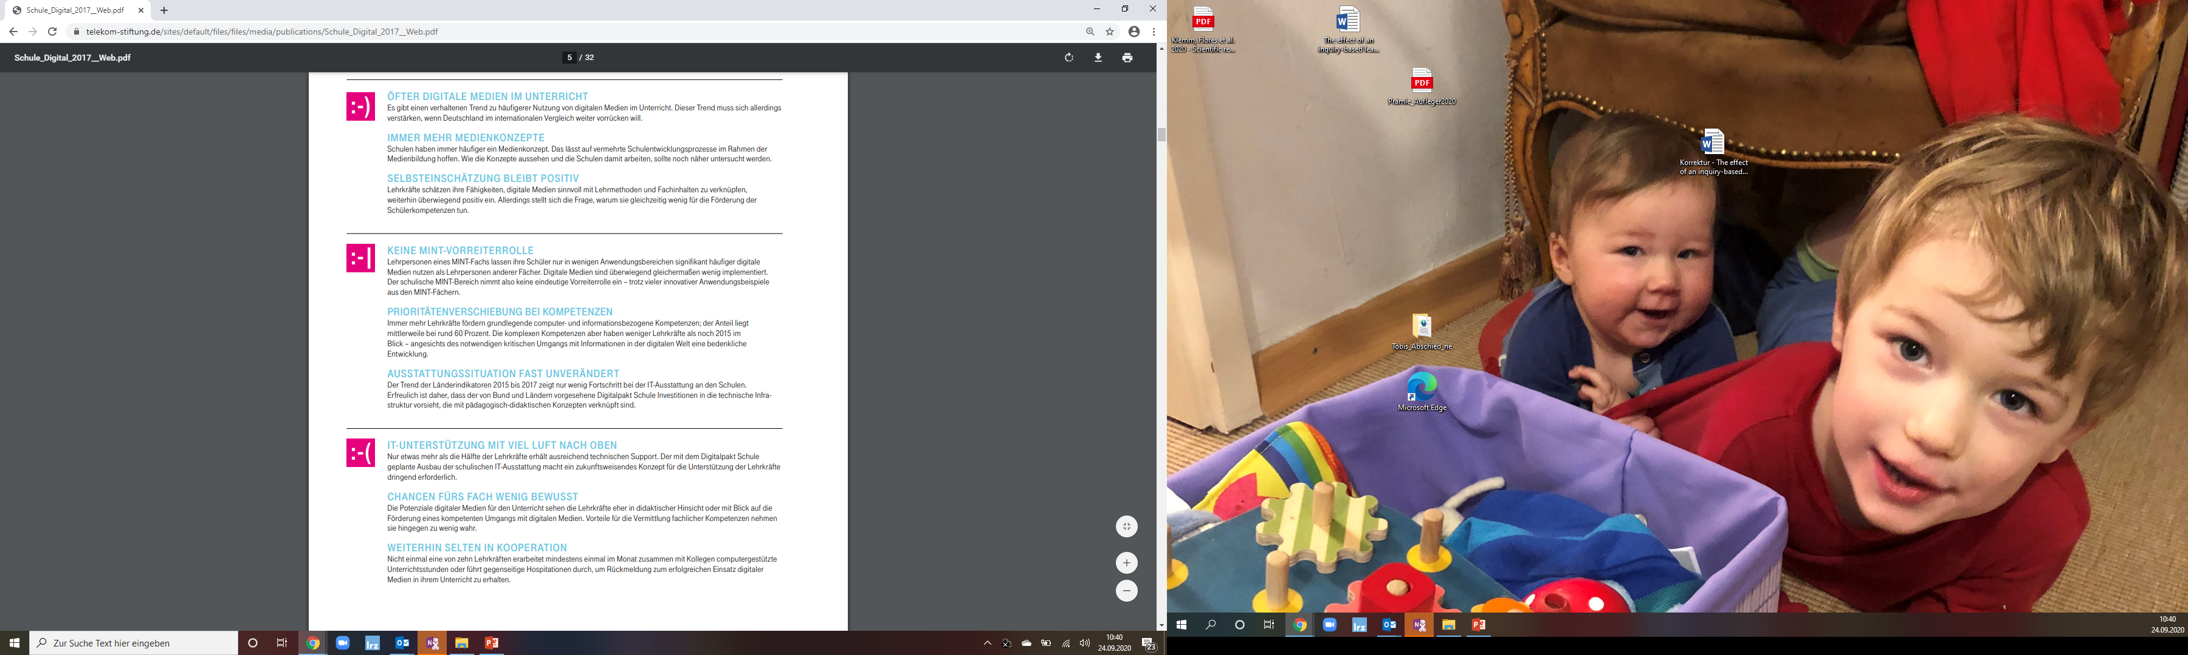
Status Quo: Digitale Medien
Deutsche Telekom-Stiftung (2017),
S. 5
Schule digital – der Länderindikator (2017)
Digitale Medien in den MINT-Fächern
(Telekom-Stiftung)
repräsentative Befragung von 1.218 Lehrkräften der Sekundarstufe I
IT-Ausstattung und Konzepte der Schulen
Nutzung digitaler Medien im Unterricht
Förderung der computer- und informationsbezogenen Kompetenzen der Schüler
Kompetenzen der Lehrkräfte im Umgang mit digitalen Medien im Unterricht
Anwendung digitaler Medien
ÖFTER DIGITALE MEDIEN IM UNTERRICHT
IMMER MEHR MEDIENKONZEPTE
SELBSTEINSCHÄTZUNG BLEIBT POSITIV
KLEINE MINT-VORREITERROLLE
PRIORITÄTENVERSCHIEBUNG BEI KOMPETENZEN
AUSSTATTUNGSSITUATION FAST UNVERÄNDERT
IT-UNTERSTÜTZUNG MIT VIEL LUFT NACH OBEN
CHANCEN FÜRS FACH WENIG BEWUSST
WEITERHIN SELTEN KOOPERATIONEN

Slide 13
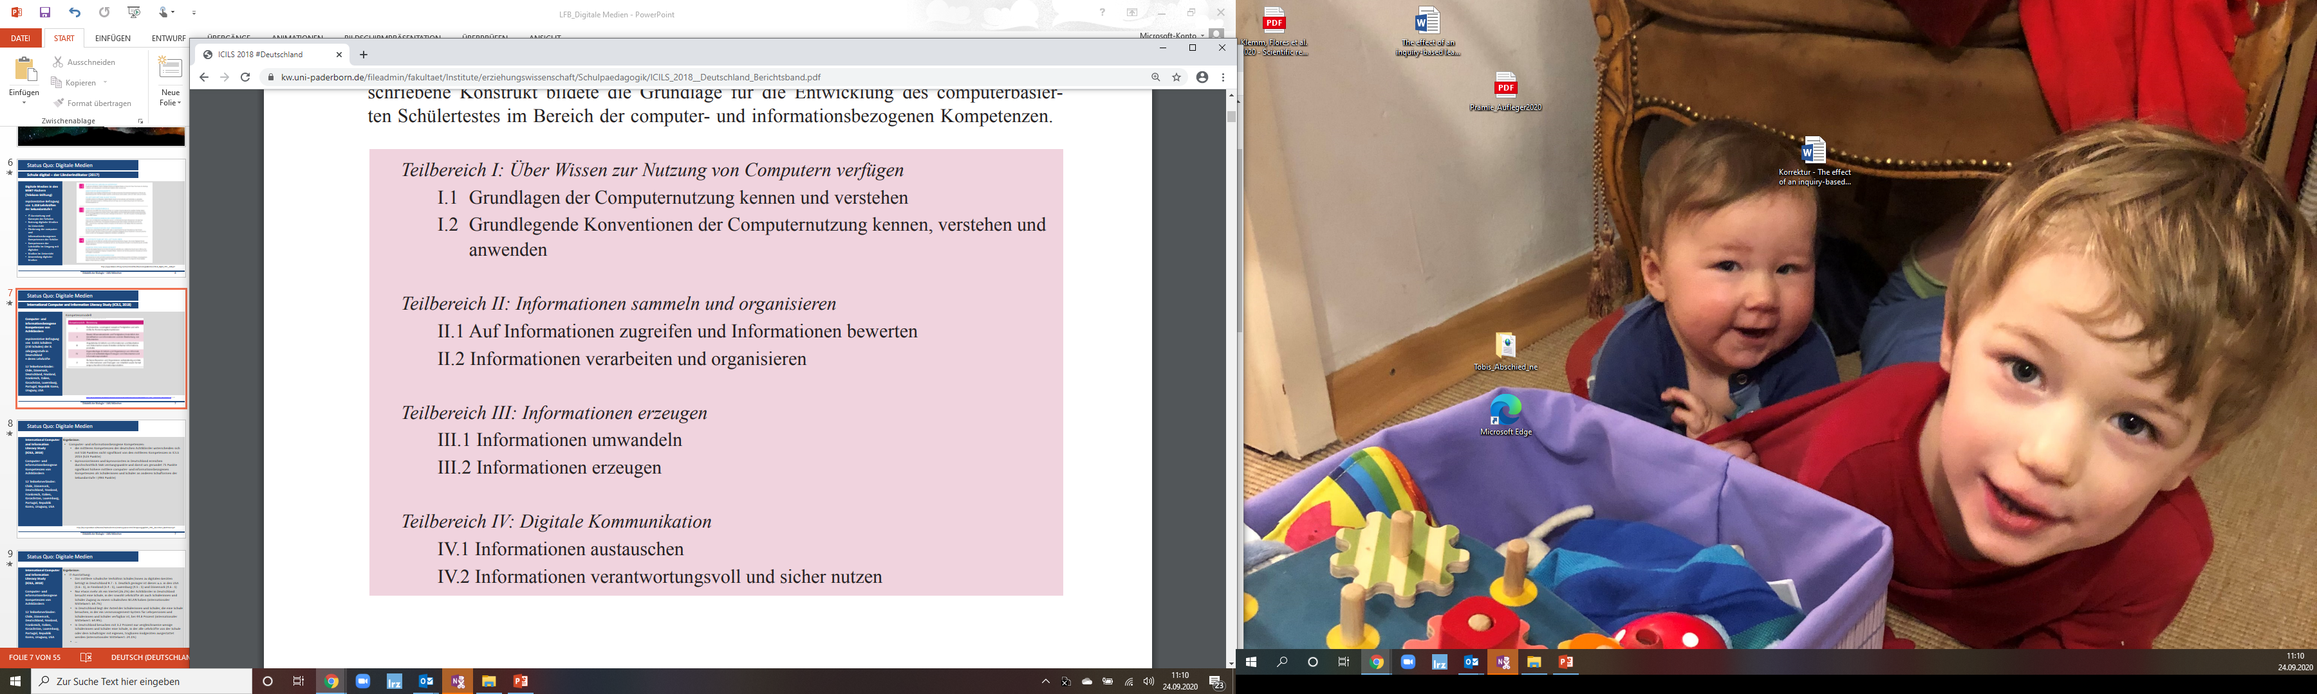
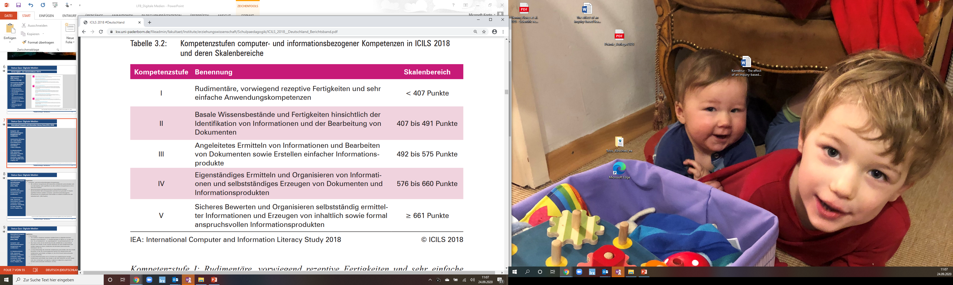
Status Quo: Digitale Medien
Eickelmann et al. (2018), S. 91.
International Computer and Information Literacy Study (ICILS, 2018)
Computer- und informationsbezogene Kompetenzen von Achtklässlern
repräsentative Befragung von 3.655 Schülerinnen und Schülern
(210 Schulen) der 8. Jahrgangsstufe in Deutschland
+ deren Lehrkräfte
12 Teilnehmerländer:
Chile, Dänemark, Deutschland, Finnland, Frankreich, Italien, Kasachstan, Luxemburg, Portugal, Republik Korea, Uruguay, USA
Teilbereiche
Kompetenzmodell
Teilbereiche
Kompetenzmodell
https://kw.uni-paderborn.de/fileadmin/fakultaet/Institute/erziehungswissenschaft/Schulpaedagogik/ICILS_2018__Deutschland_Berichtsband.pdf, S. 91, S. 9

Slide 14
Status Quo: Digitale Medien
Eickelmann et al. (2018), S. 125.
International Computer and Information Literacy Study (ICILS, 2018)
Computer- und informationsbezogene Kompetenzen von Achtklässlern
repräsentative Befragung von 3.655 Schülern
(210 Schulen) der 8. Jahrgangsstufe in Deutschland
+ deren Lehrkräfte
12 Teilnehmerländer:
Chile, Dänemark, Deutschland, Finnland, Frankreich, Italien, Kasachstan, Luxemburg, Portugal, Republik Korea, Uruguay, USA
Ausgewählte Ergebnisse: Verteilung der Kompetenzen
Verteilung computer- und informationsbezogener
Kompetenzen in Deutschland

Slide 15
Status Quo: Digitale Medien
Eickelmann et al. (2018), S. 153 & 158.
International Computer and Information Literacy Study (ICILS, 2018)
Computer- und informationsbezogene Kompetenzen von Achtklässlern
repräsentative Befragung von 3.655 Schülern
(210 Schulen) der 8. Jahrgangsstufe in Deutschland
+ deren Lehrkräfte
12 Teilnehmerländer:
Chile, Dänemark, Deutschland, Finnland, Frankreich, Italien, Kasachstan, Luxemburg, Portugal, Republik Korea, Uruguay, USA
Ausgewählte Ergebnisse: Digitale Ausstattung (Befragung der Lehrkräfte)
W-Lan Ausstattung
Ausstattung der Lehrkräfte mit digitalen Endgeräten

Slide 16
Status Quo: Digitale Medien
Eickelmann et al. (2018), S. 222 & 227.
International Computer and Information Literacy Study (ICILS, 2018)
Computer- und informationsbezogene Kompetenzen von Achtklässlern
repräsentative Befragung von 3.655 Schülern
(210 Schulen) der 8. Jahrgangsstufe in Deutschland
+ deren Lehrkräfte
12 Teilnehmerländer:
Chile, Dänemark, Deutschland, Finnland, Frankreich, Italien, Kasachstan, Luxemburg, Portugal, Republik Korea, Uruguay, USA
Ausgewählte Ergebnisse: Digitale Medien im Unterricht (Befragung der Lehrkräfte)
Selbsteingeschätzte digitalisierungsbezogene Kompetenzen der Lehrkräfte
Nützliche Unterrichtsmaterialien im Internet finden
Unterricht vorbereiten, der Einsatz digitaler Medien durch Schülerinnen und Schüler beinhaltet
Mit digitalen Medien den Lernstand der Schülerinnen und Schüler überprüfen
Ein Lernmanagmentsystem benutzen
Nachdrückliche Förderung IT-bezogener Kompetenzen
Effizientes Zugreifen auf Infos
Darstellung von Infos für ein bestimmtes Publikum /bestimmten Zweck
Angabe der Quelle digitaler Infos
Überprüfung der Glaubwürdigkeit digitaler Infos

Slide 17
Status Quo: Covid-19 und digitale Bildung
LIfBi (2020)
NEPS (National EducationalPanel Study), Corona-Ergänzung
Bundesweite Zusatz-befragung der Start-kohorte 2 des Nationalen Bildungspanels (NEPS) zur CoronaKrise (NEPS-C) bei Eltern der 8. Jahrgangsstufe
Teilnehmer:
1.452 Eltern von 8. Klässlern der zweiten NEPS Startkohorte
Erhebungszeitraum:
Mai-Juni 2020
Ergebnisse:
Lernzeit: Die Schüler verbrachten im Schnitt 16h/Woche mit schulbezogenen Lernaktivitäten mit großen Schwankungen
kein Unterschied:
  zwischen Jungen und Mädchen
  in Abhängigkeit von der Schulform
  in Abhängigkeit vom Bildungshintergrund der Eltern
  von der Lesefähigkeit der SuS
Rolle der Eltern: 25% der Eltern schätzen ihre Fähigkeiten zur inhaltlichen Unterstützung beim Lernen der Kinder als nicht ausreichend ein
Digitale Kommunikationswege:
  87 % der Eltern berichten, dass die technische Ausstattung der Schülerinnen und Schüler als adäquat angesehen werden kann.
  63 % der Eltern gaben an, dass die Kommunikation mit der Schule überwiegend digital über Onlineplattformen, Onlinekurse oder digitale Klassenzimmer und SchulClouds erfolgte (am Gymnasium höhere Werte)
Lernangebote: virtuell-rezeptive und virtuell-interaktive Lernangebote wurden in Zeiten des Distance-Teaching mehr genutzt als davor.

Slide 18
Status Quo: Covid-19 und digitale Bildung
D21, TUM, Kantar (2020),
S. 5 (leicht verändert)
eGovernment MONITOR (2020)
eGovernment MONITOR (2020)
Teilnehmer:
1.005 Personen
(ab 18 Jahren, mit Internetzugang und schulpflichtigen Kindern)
Erhebungszeitraum:
Juni 2020
Hürden beim digitalen Unterricht:

Slide 19
Zusammenfassung
Wirksamkeit:
Potential für positive Effekte auf das Lernen
Qualifikation der Lehrkräfte ist zentral
Schülerinnen und Schüler:
Nur wenig Schülerinnen und Schüler in Deutschland zeigen Kompetenzstufe IV und V (Produktion von Dokumenten und Informationsprodukten)
Eltern berichten Probleme mit komplizierten digitalen Werkzeugen
Lehrkräfte:
Chancen des eigenen Faches wenig bewusst
nur wenig Kooperation unter den Lehrkräften im Bereich der digitalen Medien
Eltern bemängeln mangelnde Digitalkompetenz der Lehrkräfte
Eltern bemängeln unverständliche Aufgaben von Lehrkräften
Unterricht/Schule:
keine Vorreiter-Rolle der MINT-Fächer
wenig Fortschritte bei IT-Ausstattung der Schulen

Slide 20
Unser Fokus für die Lerngemeinschaften
Best-Practice Beispiele vorstellen
Best-Practice Beispiele kennenlernen
Theorien zur Einschätzung der Qualität digitaler Werkzeuge vorstellen
Digitale Werkzeuge vorstellen und bedienen können
Theorien zur Einschätzung der Qualität digitaler Werkzeuge anwenden
Digitale Werkzeuge vorstellen und bedienen können
Theorien zur Einschätzung der Qualität digitaler Medien vorstellen
Theorien zur Einschätzung der Qualität von Unterricht mit digitalen Medien anwenden
Digitale Medien zur Vernetzung und kognitiven Aktivierung nutzen
Digitale Medien in einem konzeptorientierten und kognitiv aktivierenden Unterricht nutzen

Slide 21
Quellen und Literaturverzeichnis
Bilder
Titelbild: Bild von StartupStockPhotos auf Pixabay: https://pixabay.com/images/id-849822/
Agenda:
  Bild von Gerd Altmann auf Pixabay: https://pixabay.com/images/id-2709668/,
  Bild von Gerd Altmann auf Pixabay: https://pixabay.com/images/id-4901591/
  Bild von Angelo Giordano auf Pixaybay: https://pixabay.com/images/id-654155/
  Bild von pxfuel.com: https://p1.pxfuel.com/preview/840/409/182/image-editing-photoshop-image-editing-program-laptop.jpg
  Bild von salinger auf Pixabay: https://pixabay.com/images/id-467730/
Warming up: Bild von Gerd Altmann auf Pixabay: https://pixabay.com/images/id-2709668/
Lupen: DigitUS Didaktik der Biologie LMU, Autoren: Dagmar Frick, Annemarie Rutkowski
Status Quo: Bild von Gerd Altmann auf Pixabay: https://pixabay.com/images/id-4901591/
Alle Bilder linzensiert unter CC-BY-SA 4.0

Slide 22
Quellen und Literaturverzeichnis
Literatur
D21, TUM, Kantar (2020). Homeschooling in Zeiten von Corona: Vorabergebnisse der Studie eGovernment MONITOR 2020. https://www.kantardeutschland.de/uploads/Homeschooling_Ergebnisse_eGovernment-MONITOR-2020-2.pdf (Aufgerufen am 18.02.2021).
Deutsche Telekom Stiftung (2017). Schule digital Der Länderindikatior 2017: Digitale Medien in den MINT-Fächern. https://www.telekom-stiftung.de/sites/default/files/files/media/publications/Schule_Digital_2017__Web.pdf (Aufgerufen am 12.02.2021).
Hillmayr, D., Ziernwald, L., Reinhold, F., Hofer, S. I., & Reiss, K. M. (2020). The potential of digital tools to enhance mathematics and science learning in secondary schools: A context-specific meta-analysis. Computers & Education, 153, 103897.
LIfBi (2020). Corona-bedingte Schulschließungen – ...und nun funktioniert alles digital? https://www.lifbi.de/Portals/13/Corona/NEPS_Corona-und-Bildung_Bericht_1-Schule.pdf (Aufgerufen am 12.02.2021).
Eickelmann, B., Bos, W., Gerik, J., Goldhammer, F., Schaumburg, H., Schwippert, K., Senkbeil, M. & Vahrenhold, J. (2018). Computer- und informations-bezogene Kompetenzen von Schülerinnen und Schülern im zweiten internationalen Vergleich und Kompetenzen im Bereich Computational Thinking. ICILS 2018. https://kw.uni-paderborn.de/fileadmin/fakultaet/Institute/erziehungswissenschaft/Schulpaedagogik/ICILS_2018__Deutschland_Berichtsband.pdf (Aufgerufen am 12.02.2021).

Slide 23

DigitUS-Projekt
Lizenzhinweis
Dieser Foliensatz „ Fachunterricht mit digitalen Medien gestalten“ wurde im Rahmen des Projekts DigitUS von Birgit Neuhaus , Stefan Ufer, Dagmar Traub , Timo Kosiol, Monika Aufleger , Annemarie Rutkowski , Christian Förtsch, Matthias Mohr , Christian Lindermayer und Michael Spangler erstellt und ist als CC-BY-SA4.0 lizensiert.
Einen Überblick über alle Materialien im DigitUS-Projekt findet sich im Einführungskapitel.

